Slide 1
第 九 章
药物疗法与过敏试验法
主讲人：陈亚静
单位：郑州澍青医学高等专科学校

Slide 2
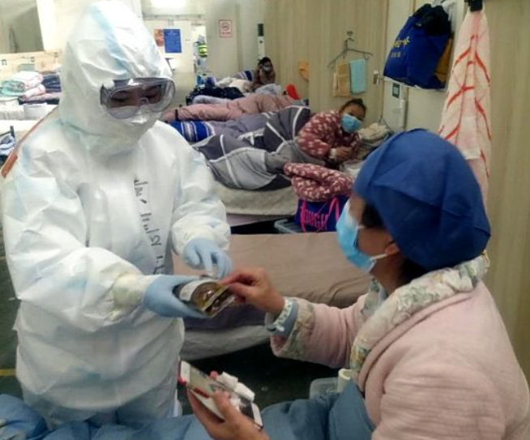
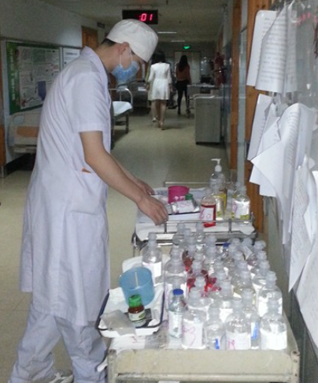
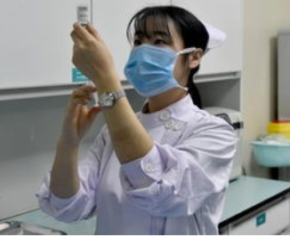
护士这个职业是干什么的？
Notes:
药物治疗与病人的健康乃至生命密切相关。护士既是药疗方案的直接执行者，又是病人安全用药的监护者。给药时必须全神贯注，不允许有丝毫疏忽。对因工作马虎、粗心大意造成的药疗差错，酿成病人难以挽回的健康和经济损失，应视为失职，要负法律责任。因此，高度的责任感、严谨的工作作风是护士履行给药职责的前提。

Slide 3
本章节框架
第一节 给药的基本知识
第二节 口服给药法
第三节 雾化吸入法
第四节 注射给药法
第五节 局部给药法(自学）
第六节 药物过敏实验及过敏反应的处理

Slide 4
1.了解：局部给药法的相关知识
2.熟悉：给药的基本知识；给药次数及间隔时间
3.掌握：1）药疗原则、注射原则
2）各注射法的目的、部位、注意事项
3）青霉素过敏性休克的预防及处理
4）掌握各种给药方法及技术
5）正确配置各种常见过敏试验药液
6）正确判断和处理药物过敏反应
7）严格执行无菌操作与查对制度

Slide 5
第四节
注射给药法

Slide 6
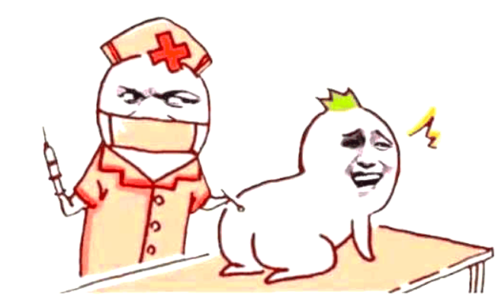
注射原则
注射用物
药液抽吸法
常用注射法

Slide 7
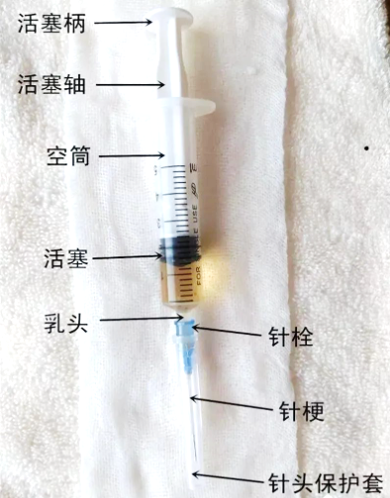
注射原则——无菌操作原则
操作环境符合无菌技术操作要求。
操作者洗手、戴口罩，必要时戴手套。
注射器无菌部位必须保持无菌。
正确消毒注射部位皮肤，并保持无菌。

Slide 8
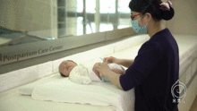
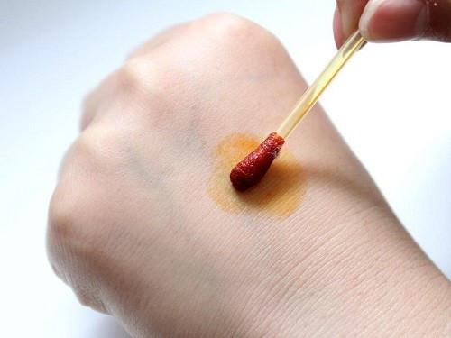
皮肤常规消毒：
无菌棉签蘸取安尔碘原液或0.5%碘伏，以注射点为中心，由内向外螺旋式旋转涂擦2遍，直径＞5cm，待干后进行注射。

Slide 9
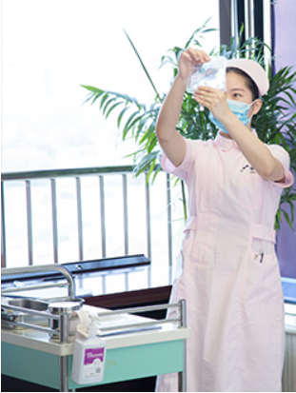
注射原则——执行查对制度
“三查七对”，确保用药安全。
认真检查药物质量
如果药液出现变质、变色、浑浊、沉淀、过期或安瓿有裂痕或密封瓶盖松动等均不可使用。

Slide 10
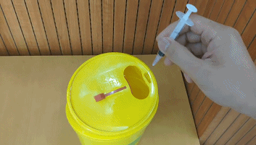
注射原则——消毒隔离制度
注射时一人一套注射用品，避免交叉感染。
注射器、针头、止血带、治疗巾
所有物品按消毒隔离制度和一次性用物处理原则进行处理
注射前后须消毒双手

Slide 11
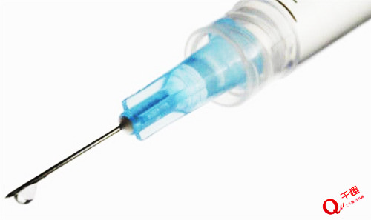
注射原则——注射前排尽空气
注射前应排尽注射器内空气，尤其是动、静脉注射，防止空气进入血管内形成空气栓塞，但也要注意排气时不能浪费药液和污染针头。

Slide 12
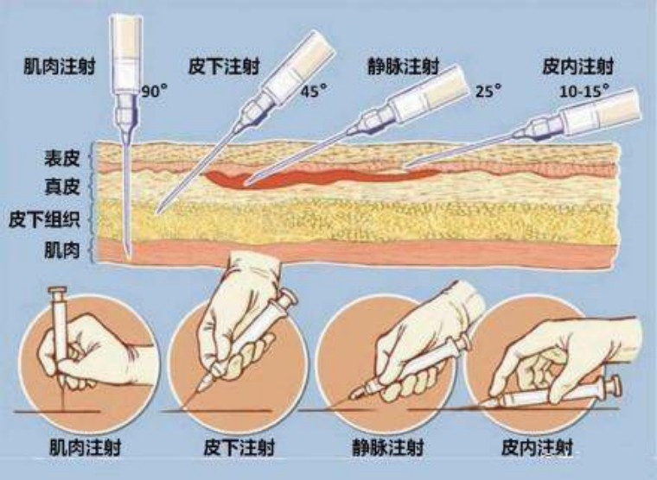
注射原则——掌握合适的进针角度和深度
5°
不可把针梗完全刺入注射部位

Slide 13
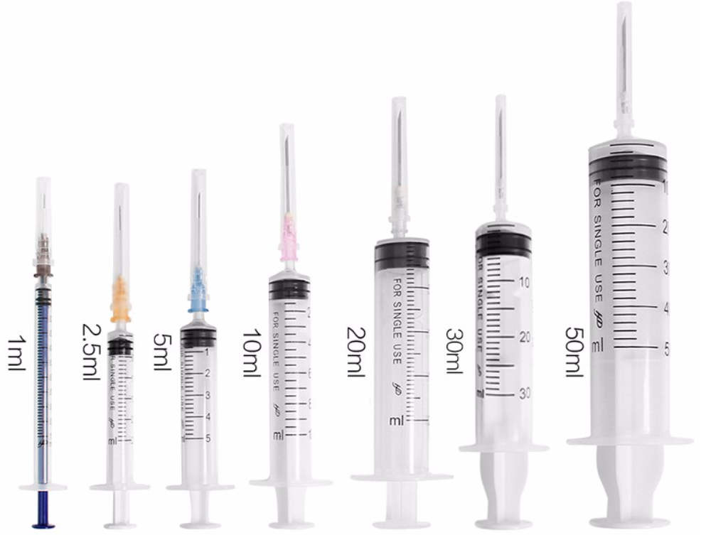
注射原则——选择合适的注射器和针头
根据药液量、粘稠度、刺激性强弱以及给药途径选择注射器和针头
注射器完好无损，不漏气。
针头锐利、无钩、无弯曲，型号合适。
注射器和针头衔接紧密。
一次性注射器包装密封，在有效期内使用。

Slide 14
注射原则——选择合适的注射部位
注射部位应避开神经和血管。(动、静脉注射除外）
不能在异常皮肤处（有炎症、损伤、皮肤病、硬结处等）进针。
长时间多次注射，轮流更换注射部位。
注射时，注射部位应放松。

Slide 15
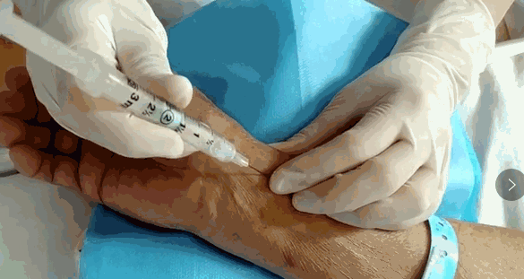
注射原则——注药前检查回血
进针达注射部位后、注射药液前，回抽活塞检查有无回血。
动、静脉注射必须见回血后方可注入药液。
皮下、肌肉注射如有回血，须拔针重新更换注射部位。

Slide 16
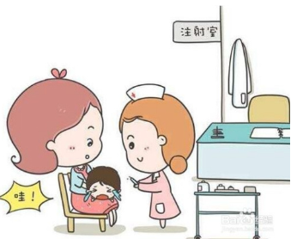
注射原则——应用无痛注射技术
做好解释、消除顾虑，分散注意力。
取合适体位，放松肌肉。
“两快一慢加均匀”
刺激性强的药物需要选择较长的针头，进行深部注射。
同时注射几种药物时，刺激性较强的最后注射。

Slide 17
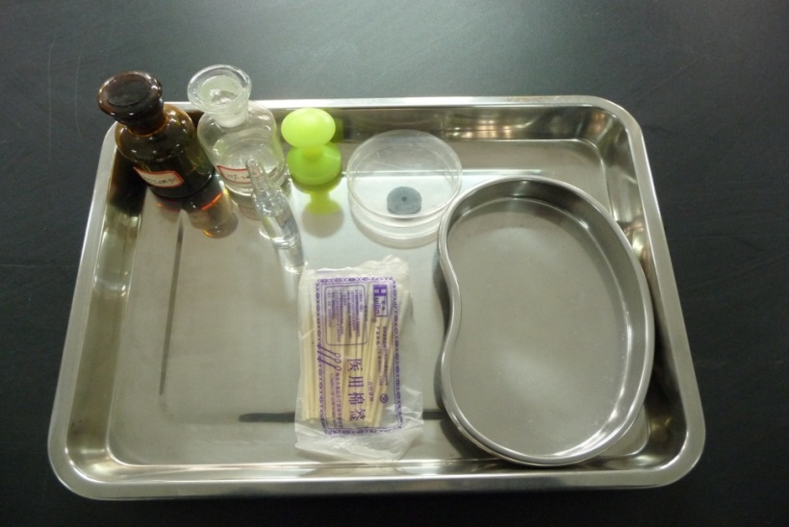
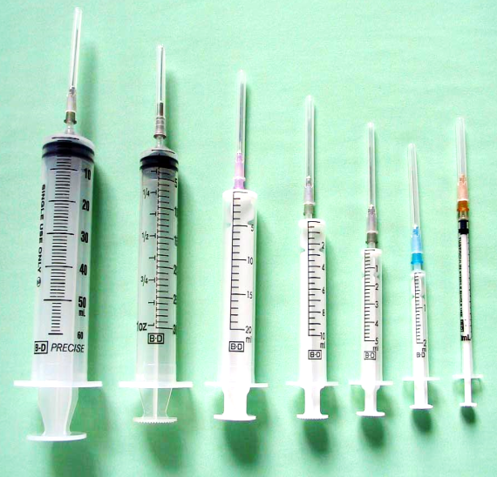
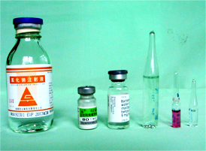
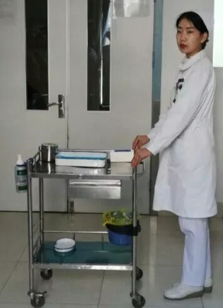
二、注射用物
基础注射盘
注射器及针头
注射药物
注射本或注射卡
治疗车备物
郑州澍青医学高等专科学校

Slide 18
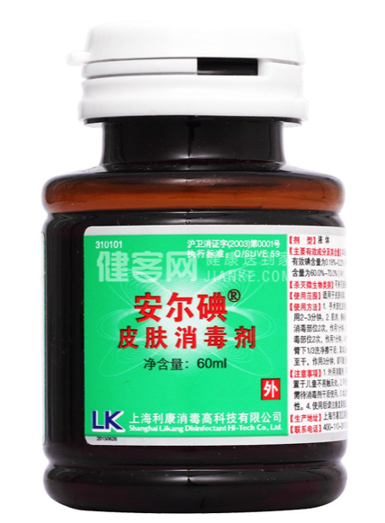
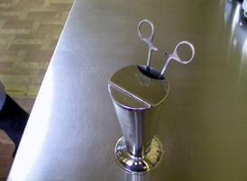
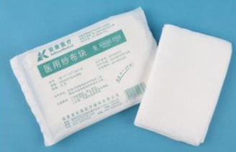
二、注射用物
基础注射盘
皮肤消毒液、无菌持物钳或镊子、无菌纱布、砂轮、启瓶器、弯盘
郑州澍青医学高等专科学校

Slide 19
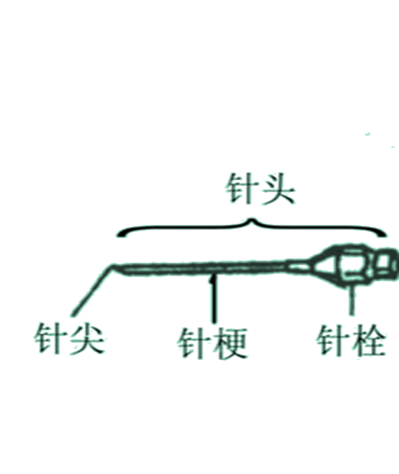
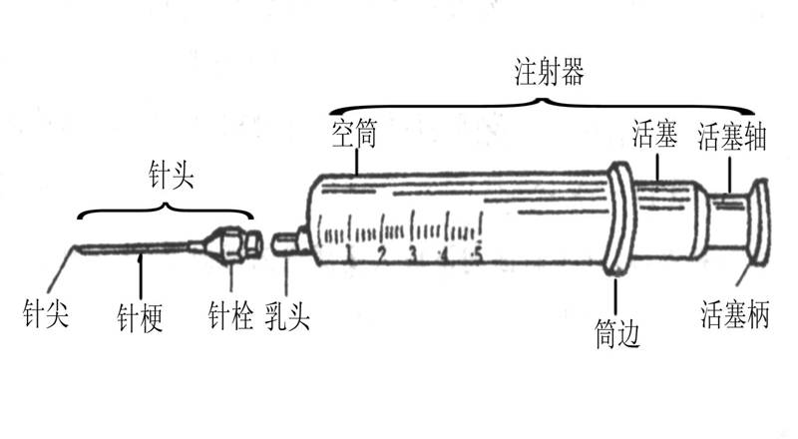
二、注射用物
注射器及针头
注射器、针头分清无菌区和有菌区。
郑州澍青医学高等专科学校

Slide 20
二、注射用物
注射器及针头
规格合适；
注射器完整，不漏气；
针头：型号合适、锐利、无钩、无弯曲；
衔接紧密；
一次性注射器包装密封，在有效期内。
郑州澍青医学高等专科学校

Slide 21
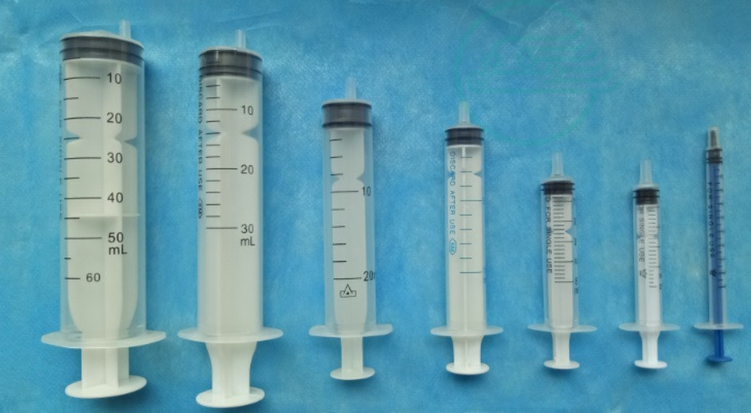
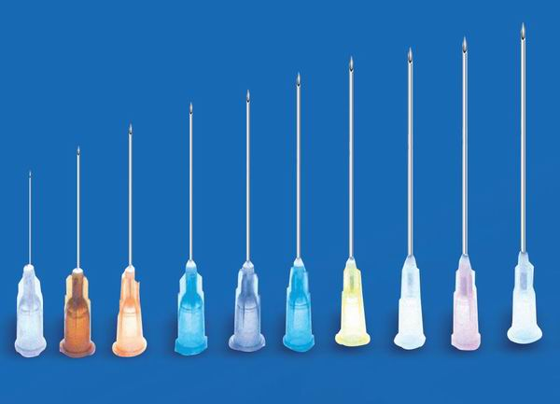
二、注射用物
注射器及针头
郑州澍青医学高等专科学校

Slide 22
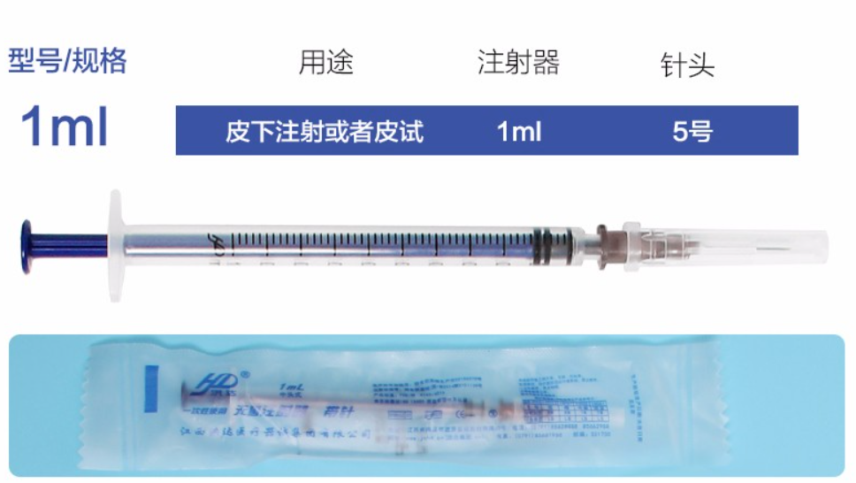
二、注射用物
注射器及针头
郑州澍青医学高等专科学校

Slide 23
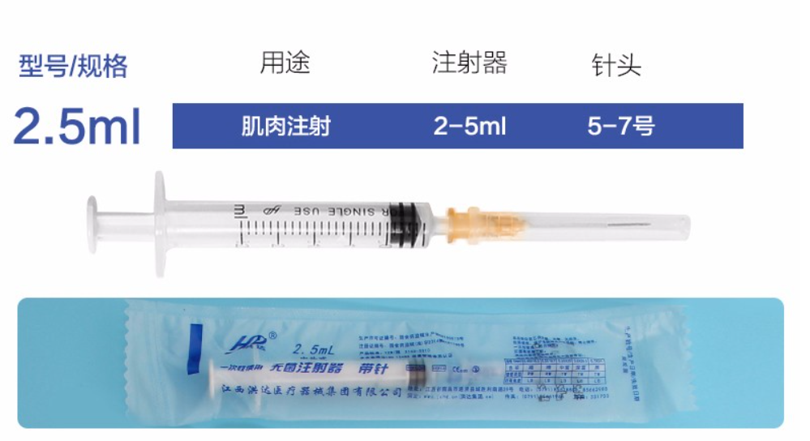
二、注射用物
注射器及针头
郑州澍青医学高等专科学校

Slide 24
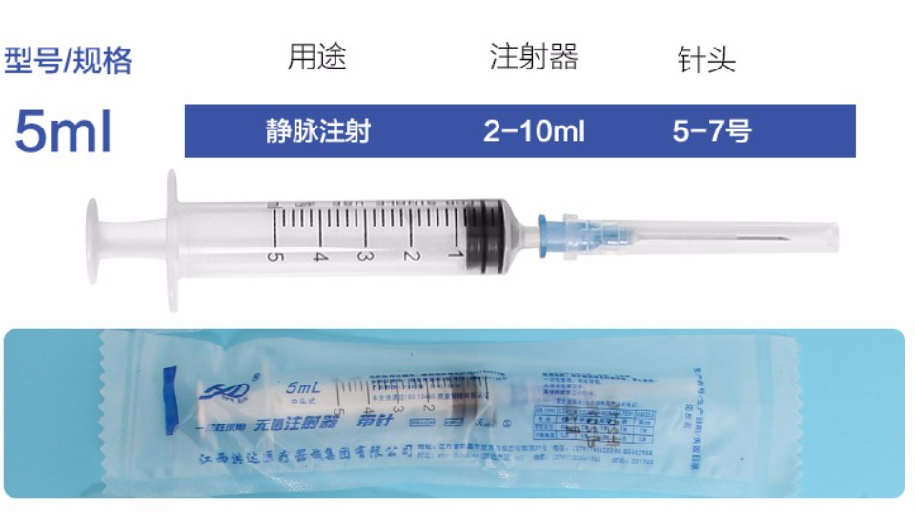
二、注射用物
注射器及针头
郑州澍青医学高等专科学校

Slide 25
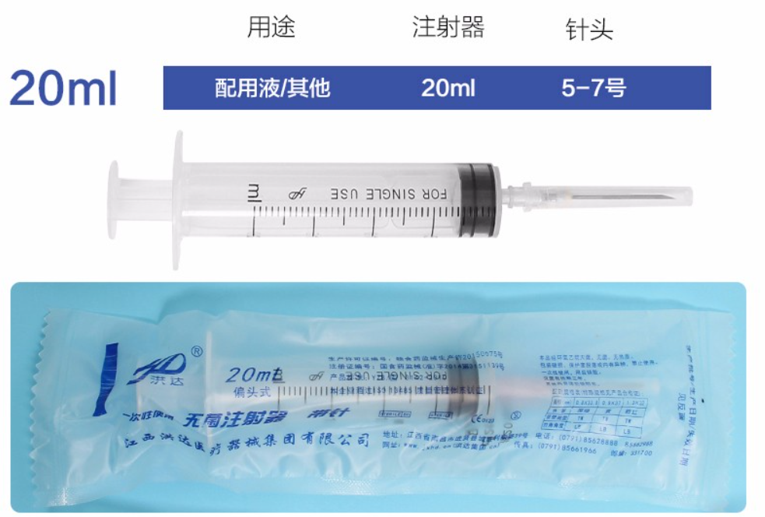
二、注射用物
注射器及针头
郑州澍青医学高等专科学校

Slide 26
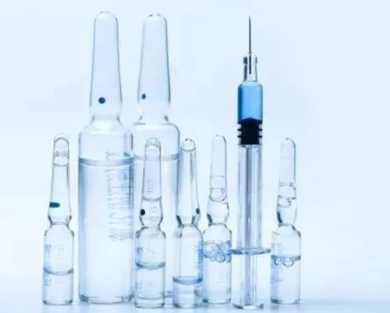
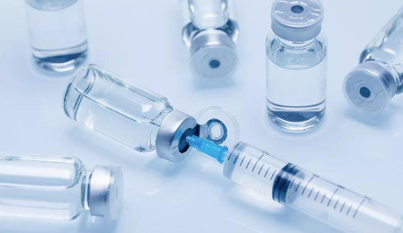
三、药液抽吸法
自安瓿内抽吸药液
自密封瓶内抽吸药液
郑州澍青医学高等专科学校

Slide 27
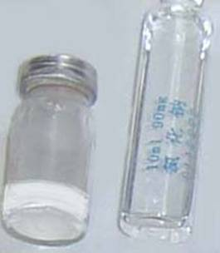
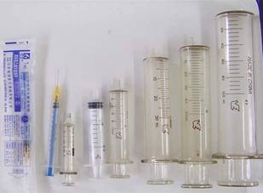
三、药液抽吸法
用物准备：注射盘、药物、注射器、注射卡
郑州澍青医学高等专科学校

Slide 28
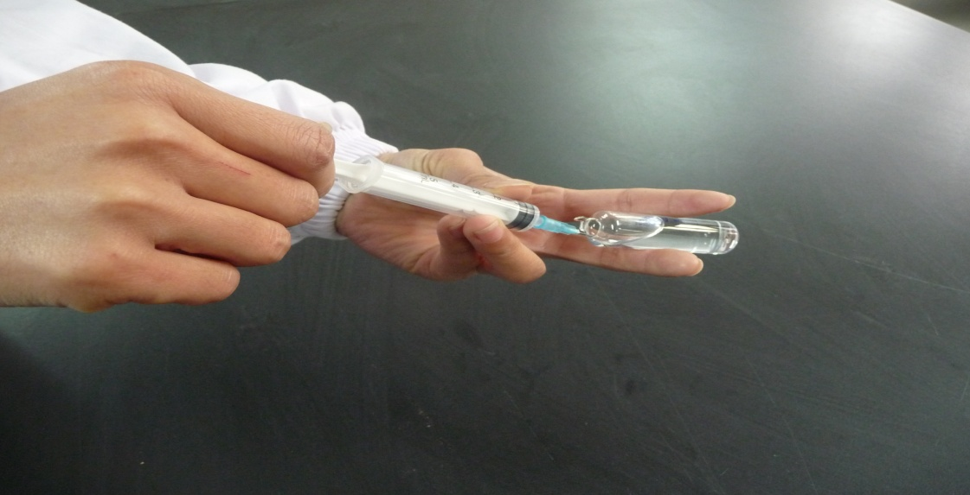
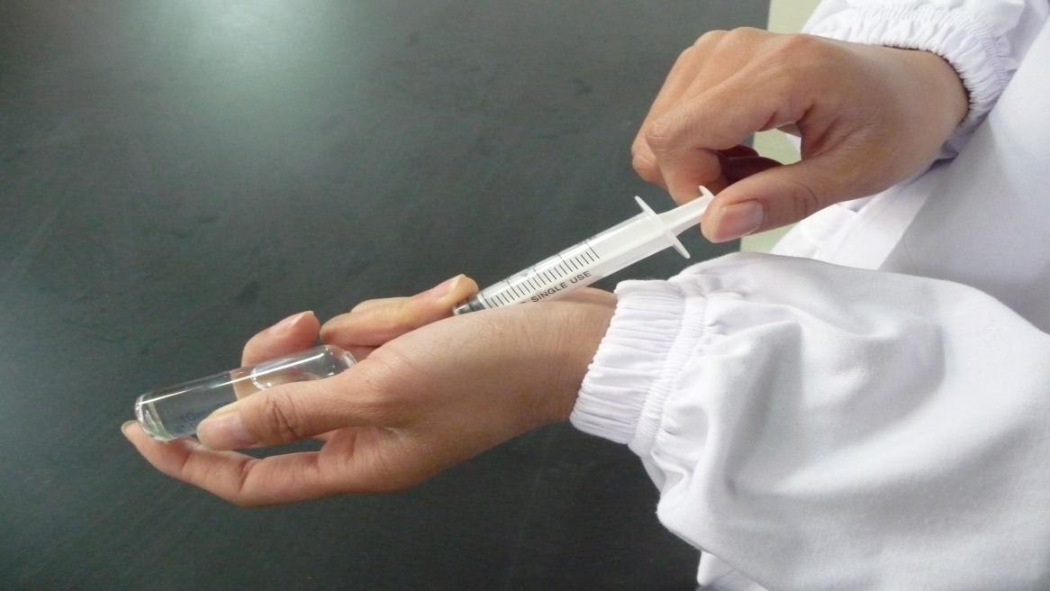
三、药液抽吸法
大安瓿内吸取药液
自安瓿内抽吸药液
小安瓿内吸取药液
郑州澍青医学高等专科学校

Slide 29
三、药液抽吸法——自安瓿内抽吸药液
将安瓿顶端药液弹至体部，酒精棉签消毒安瓿颈部，用砂轮在安瓿颈部划一锯痕，然后重新消毒，拭去细屑，用小纱布按住颈部，掰断安瓿，用注射器将针尖斜面向下，伸入安瓿内的液面下，抽动活塞进行吸药。吸药时不得用手握住活塞，只能持活塞柄，吸毕，排气后将安瓿套在针头上备用。
郑州澍青医学高等专科学校

Slide 30
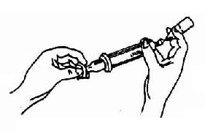
拇指、无名指、小指固定针筒
食指、中指
夹住小安瓿
轻拉活塞
郑州澍青医学高等专科学校

Slide 31
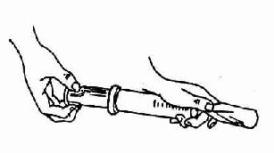
轻拉活塞
拇指、食指
夹住大安瓿
中指、无名指、小指固定针筒、针栓
郑州澍青医学高等专科学校

Slide 32
三、药液抽吸法——自安瓿内抽吸药液
核查药物
弹药锯颈
消毒折处
折断安瓿
抽吸药液
排尽空气
再次核对
回套针帽
郑州澍青医学高等专科学校

Slide 33
三、药液抽吸法——自密封瓶内抽吸药液
核查药物
拉下铝盖
消毒瓶口
注入空气
抽吸药液
排尽空气
再次核对
回套针帽
郑州澍青医学高等专科学校

Slide 34
注空气入瓶内
倒转药瓶抽吸药液
固定针栓拔出针头
郑州澍青医学高等专科学校

Slide 35
1.严格查对制度，遵守无菌操作原则。
2.使用合格的一次性注射器及针头（有效期内、包装完好无漏气）
3.自安瓿抽吸药液，安瓿的倾斜度不可过大，以免药液流出。
4.抽吸过程手只能触及活塞轴、活塞柄、针栓。
5.针头进出安瓿时，不可触及安瓿口外缘。
6.排气时示指固定针栓，不可触及针梗及针尖，同时避免药液浪费
7.留空安瓿或药瓶进行核对。
郑州澍青医学高等专科学校

Slide 36
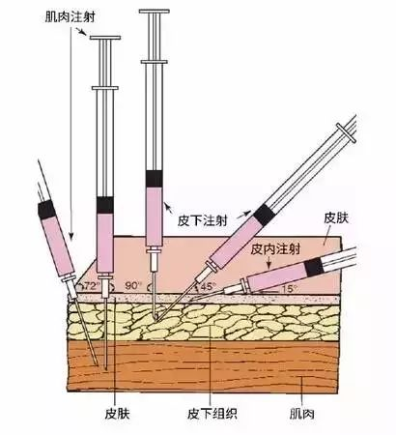
常用注射法有哪些种类呢？
皮内注射法
皮下注射法
肌内注射法
5°
静脉注射法

Slide 37
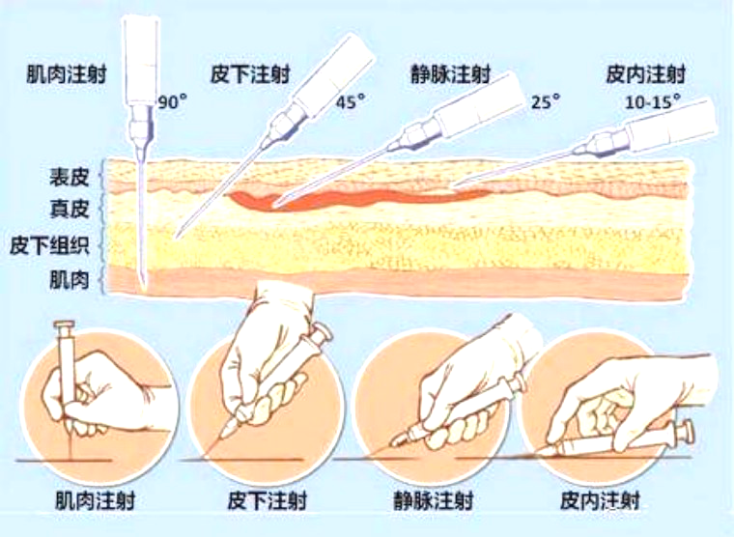
四、常用注射法
5°
郑州澍青医学高等专科学校
Notes:
根据药物的性质、剂型、机体对药物的吸收情况和用药目的的不同而不同，最适宜的给药途径和方法，才能起到最佳效果。

